Slide 1
ARMv8상에서의 SKINNY 블록암호 병렬 구현
한성대학교
엄시우, 권혁동, 김현준, 장경배, 서화정

Slide 2
1. 관련 연구
2. 구현 기법
3. 성능 평가
4. 결 론

Slide 3
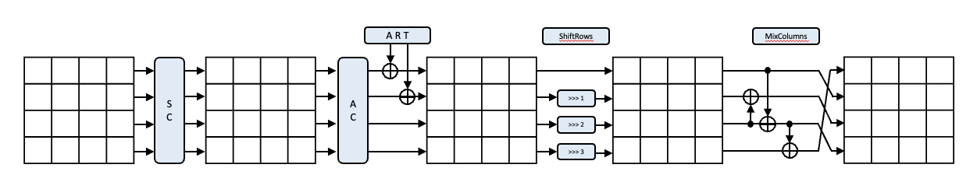
관련 연구 - SKINNY
CRYPTO 2016에서 발표된 블록 암호
NIST LWC의 Romulus에서 활용하는 암호
Tweakey 프레임워크를 사용하는 Tweakable 블록 암호
암호화 과정은 AES와 비슷한 과정

Slide 4
관련 연구 - SKINNY
Parameters
블록 길이 ( 64-bit, 128-bit )
키 길이(t) 는 블록 길이의 x3 까지 지원
64-64/128/192 , 128-128/256/384
 | Tweakey Size t
Blcok size n | n | 2n | 3n
64 | 32 rounds | 36 rounds | 40 rounds
128 | 40 rounds | 48 rounds | 56 rounds

Slide 5
관련 연구 - SKINNY
The Skinny round function
SubCell
AddConstants
AddTweaKey
ShiftRow
MixColumns

Slide 6
관련 연구 - ARMv8
2011년에 발표된 ARM의 64-bit 아키텍처
31개의 범용 레지스터를 제공, 32개의 벡터 레지스터를 제공
SIMD를 지원하여, 여러 데이터의 병렬 산술 연산이 가능
본 논문에서는 ARMv8 아키텍처로 설계된 Apple에서 개발된 M1칩 상에서의 구현을 진행

Slide 7
구현 기법 – TBL 명령어
TBL – Table vector lookup 명령어
vn
65
7
13
9
13
10
9
4
4
1
11
20
12
15
13
7
15
14
13
12
11
10
9
8
7
6
5
4
3
2
1
0
0
vm
v₁₅
v₁₄
v₁₃
v₁₂
v₁₁
v₁₀
v₉
v₈
v₇
v₆
v₅
v₄
v₃
v₂
v₁
v₀
vd
0
v₇
v₁₃
v₉
v₁₃
v₁₀
v₉
v₄
v₄
v₁
v₁₁
0
v₁₂
v₁₅
v₁₃
v₇
TBL.16B vd, {vm}, vn

Slide 8
구현 기법 – LD4 명령어
병렬 구현을 위해 평문 블록 정렬이 필요함.
V0
A15 | A14 | A13 | A12 | A11 | A10 | A9 | A8 | A7 | A6 | A5 | A4 | A3 | A2 | A1 | A0
V1
B15 | B14 | B13 | B12 | B11 | B10 | B8 | B09 | B7 | B6 | B5 | B4 | B3 | B2 | B1 | B0
V2
C15 | C14 | C13 | C12 | C11 | C10 | C9 | C8 | C7 | C6 | C5 | C4 | C3 | C2 | C1 | C0
V3
D15 | D14 | D13 | D12 | D11 | D10 | D9 | D8 | D7 | D6 | D5 | D4 | D3 | D2 | D1 | D0
Index : 3 | Index : 2 | Index : 1 | Index : 0
V0
D3 | D2 | D1 | D0 | C3 | C2 | C1 | C0 | B3 | B2 | B1 | B0 | A3 | A2 | A1 | A0
V1
D7 | D6 | D5 | D4 | C7 | C6 | C5 | C4 | B7 | B6 | B5 | B4 | A7 | A6 | A5 | A4
ld4.s {v0-v3}[index], [x0]
V2
D11 | D10 | D9 | D8 | C11 | C10 | C9 | C8 | B11 | B10 | B8 | B09 | A11 | A10 | A9 | A8
V3
D15 | D14 | D13 | D12 | C15 | C14 | C13 | C12 | B15 | B14 | B13 | B12 | A15 | A14 | A13 | A12

Slide 9
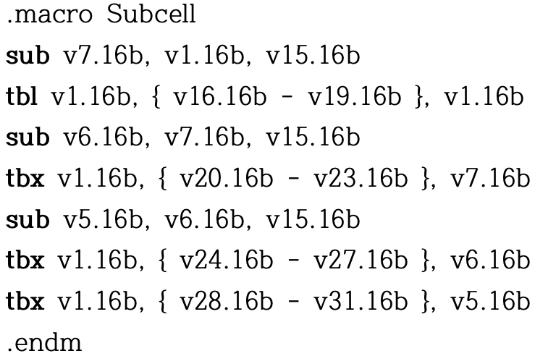
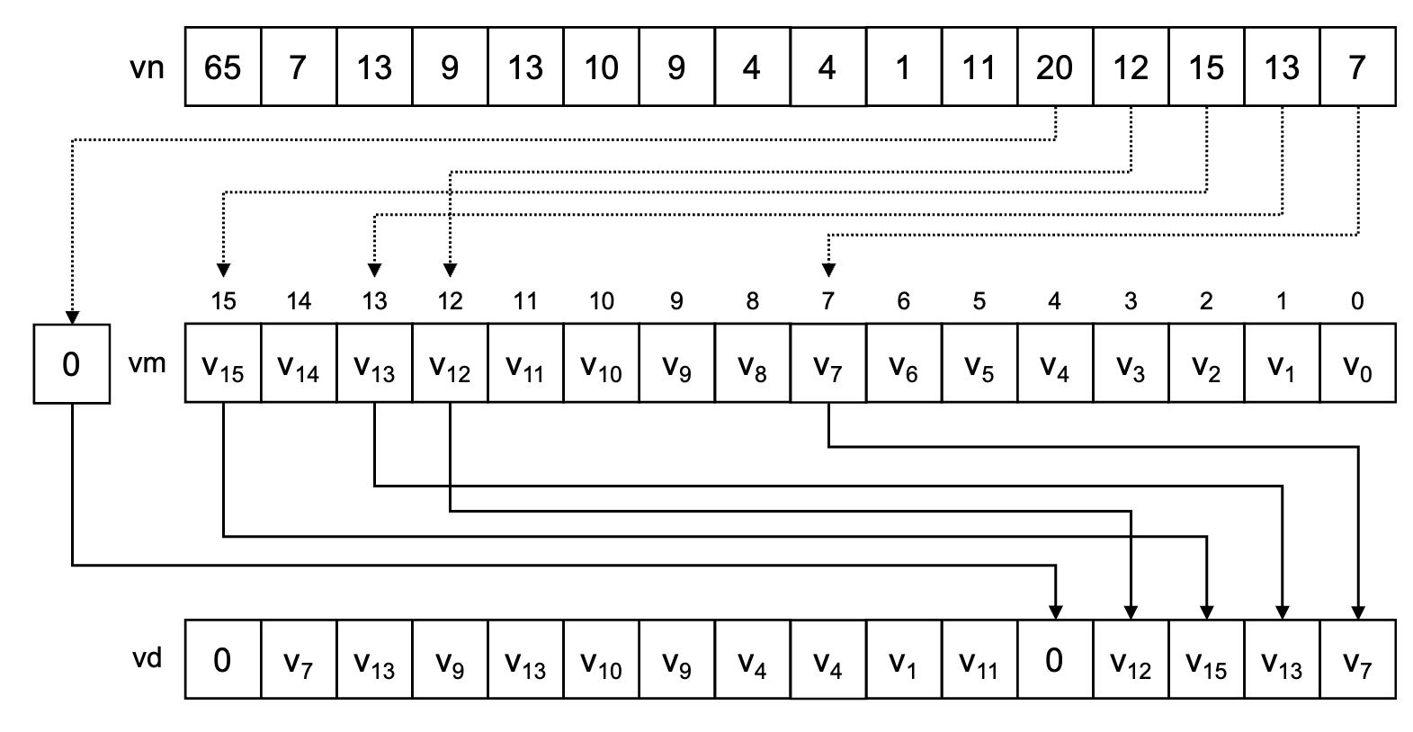
구현 기법 – Subcell
Sbox 테이블을 활용한 치환 연산을 진행

Slide 10
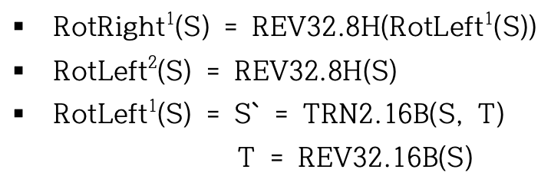
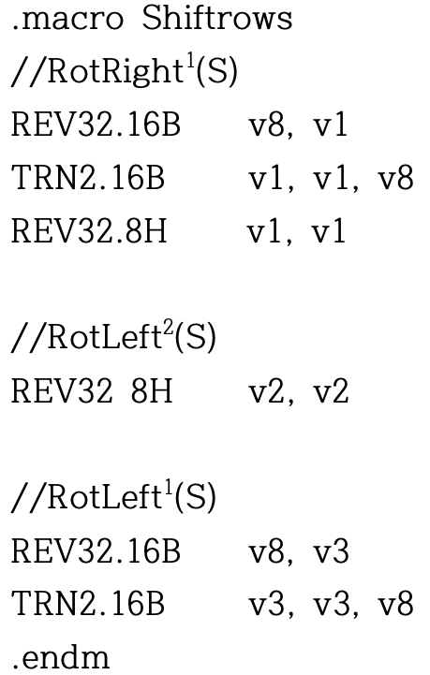
구현 기법 – ShiftRows
x0 | x1 | x2 | x3
x4 | x5 | x6 | x7
x8 | x9 | x10 | x11
x12 | x13 | x14 | x15
x0 | x1 | x2 | x3
x7 | x4 | x5 | x6
x10 | x11 | x8 | x9
x13 | x14 | x15 | x12
>>>1
>>>2
>>>3
x3 | x2 | x1 | x0
REV32.16b
x0 | x1 | x2 | x3
x3 | x2 | x1 | x0
REV32.8h
x1 | x0 | x3 | x2
x3 | x2 | x1 | x0
REV16.16b
x2 | x3 | x0 | x1
x3 | x2 | x1 | x0
y3 | y2 | y1 | y0
TRN2.16b
y3 | x3 | y1 | x1

Slide 11
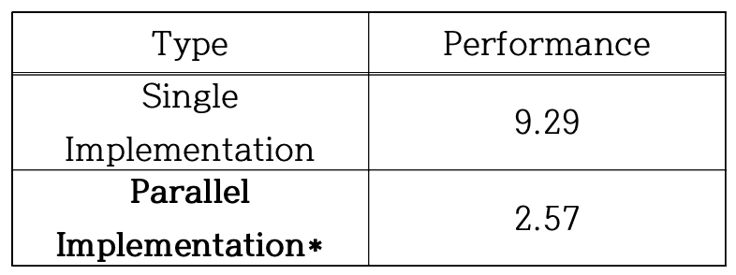
성능 평가
Apple 2020년형 MacBook Pro 13 상에서 구현 후 성능 평가를 실시.
ARMv8 아키텍쳐를 사용하는 Apple M1 칩 사용
단일 구현 암호화와 병렬 구현 암호화의 성능 비교
블록 길이, 키 길이 128-bit를 기준으로 성능 비교를 실시
cpb(Cycle Per Block)을 측정
약 3.6배의 성능 향상 확인.

Slide 12
결 론
ARMv8 상에서의 Skinny Tweakable 블록 암호의 병렬 구현
LD4 명령어를 통해 병렬 구현을 위한 레지스터 정렬 생략
TBL 명령어를 활용한 SubCell layer의 최적화 구현
REV, TRN 명령어를 활용한 병렬 Shiftrows 구현
결과적으로 단일 평문 암호화 대비 병렬 구현을 통해 3.6배 성능 향상

Slide 13
감 사 합 니 다

